Slide 1
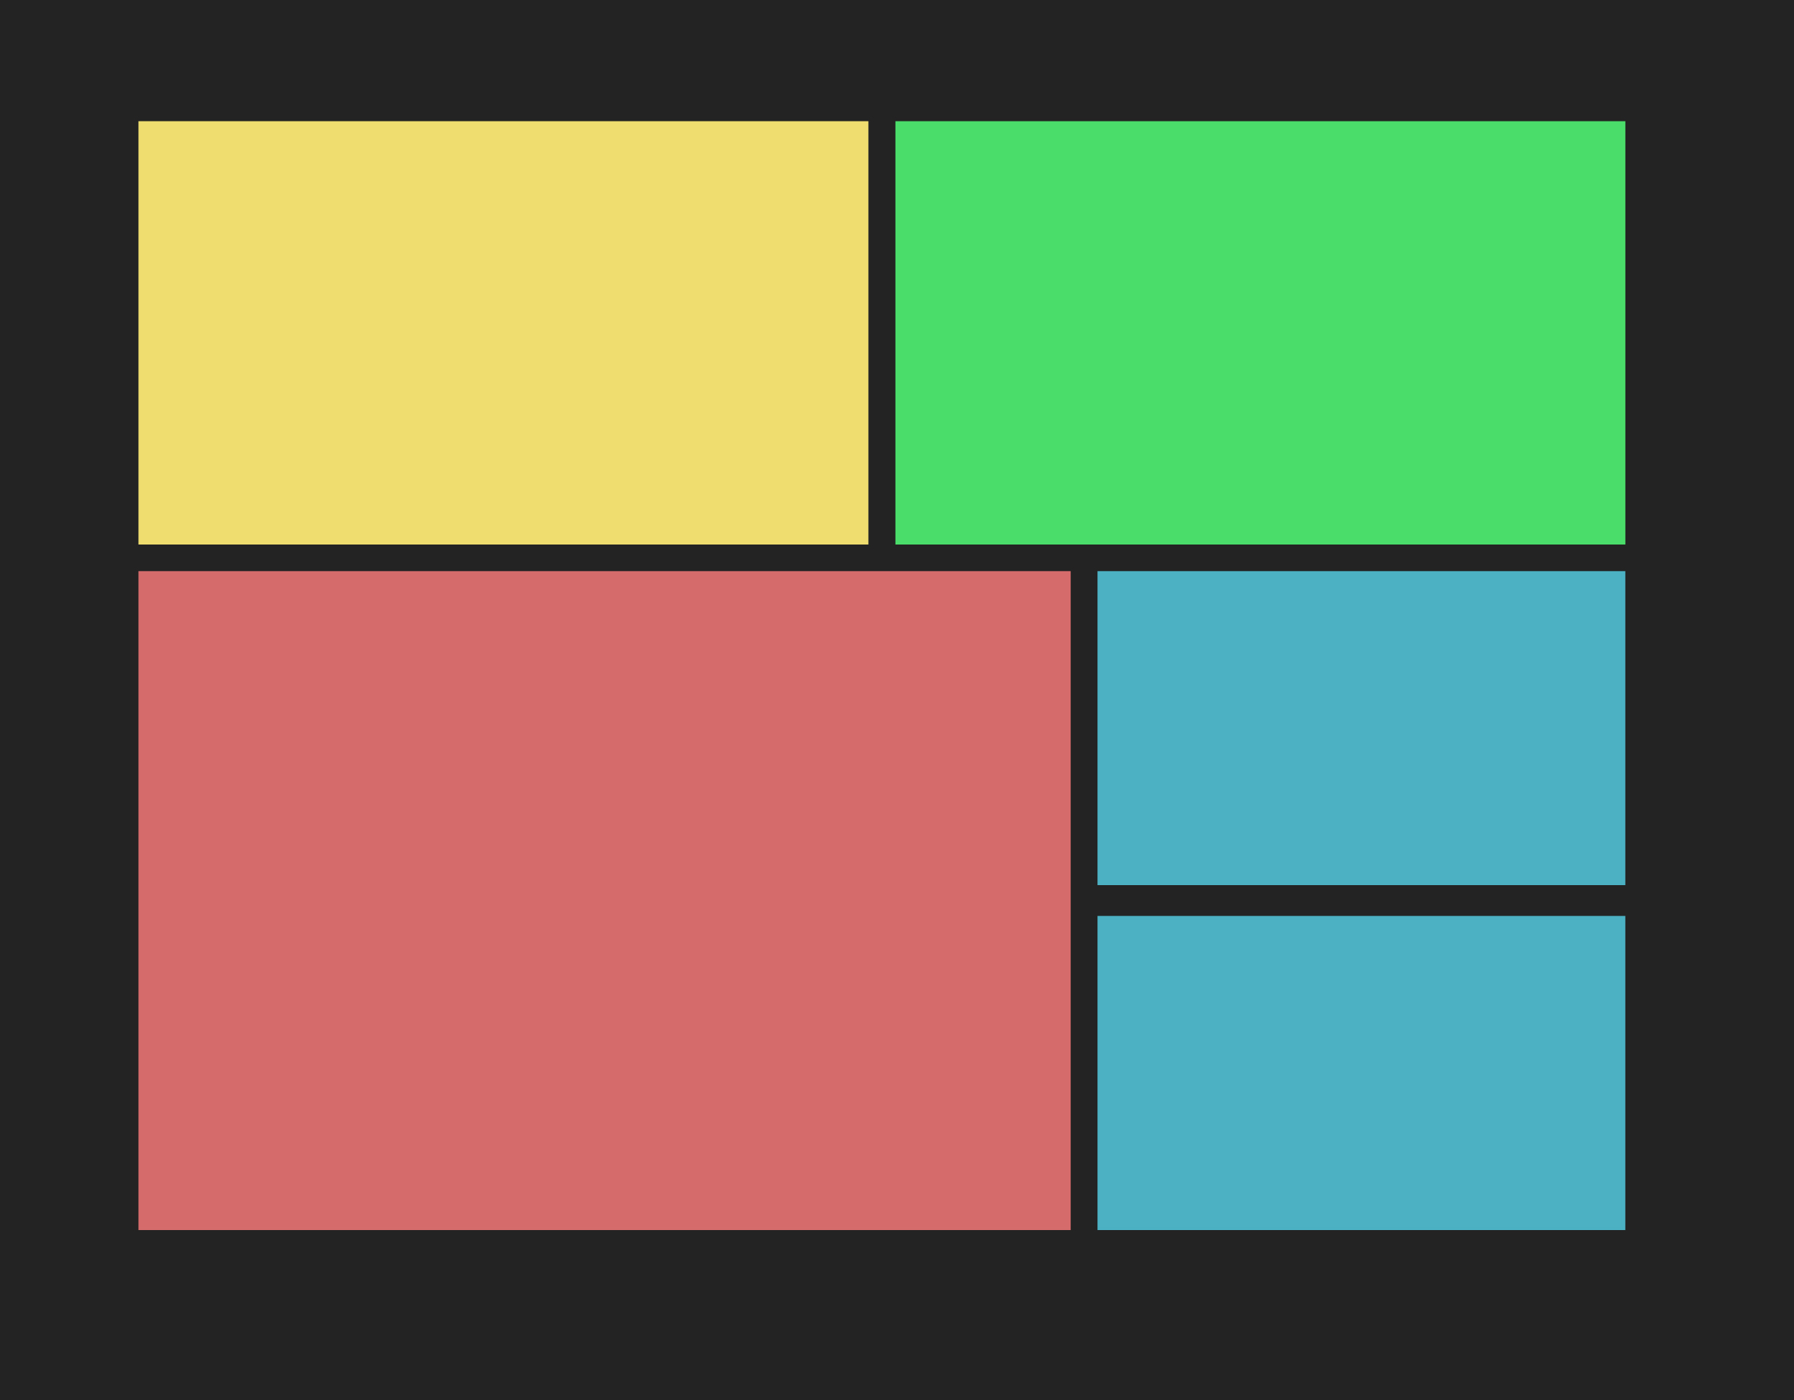

Flexible
Box
Layout

Slide 2
Producción Digital II
Es un sistema de elementos flexibles,
Los elementos HTML se adaptan y colocan automáticamente y es más fácil personalizar los diseños
Flexible Box Layout = FLEXBOX = FLEX

Slide 3
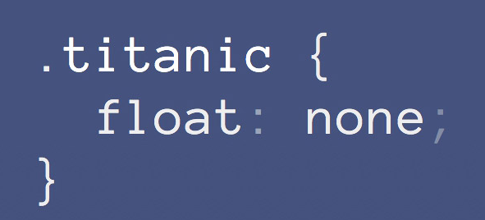

Producción Digital II
Mejora la experiencia de maquetar, sin pensar en floats o position.
(static, relative, absolute...),
Display: inline / block
o los float

Slide 4
Nota !importante;
Producción Digital II
Los floats y los clear no tienen efecto sobre un elemento con flexbox

Slide 5
Producción Digital II
Contenedor: Existe un elemento padre que es el contenedor que tendrá en su interior cada uno de los ítems flexibles y adaptables.
Ítem: Cada uno de los hijos flexibles que tendrá el contenedor en su interior.
<div id="contenedor"> <!-- contenedor flex -->
<div class="item item-1">1</div> <!-- ítems flexibles -->
<div class="item item-2">2</div>
<div class="item item-3">3</div>
</div>

Slide 6
Usando Flexbox
Producción Digital II
Flex-container
Una vez que el padre (flex container) actúa como flex, todos los hijos
(flex items) lo siguen.
Los hijos se acomodan y trabajan como box-sizing: border-box;
flex-item
flex-item
flex-item

Slide 7
display:flex
Producción Digital II

Slide 8
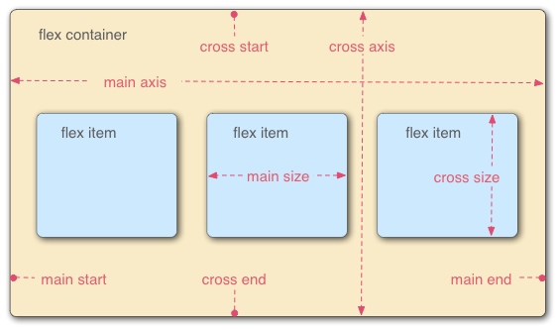
Producción Digital II

Slide 9
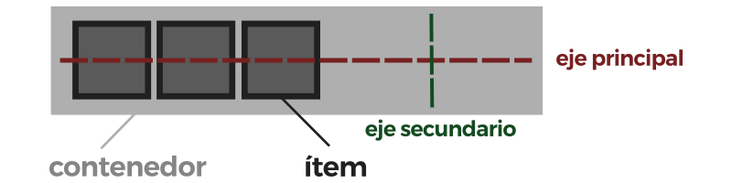
Producción Digital II
  Eje principal: Los contenedores flexibles tendrán una orientación principal específica. Por defecto, es en horizontal (fila).
  Eje secundario: De la misma forma, los contenedores flexibles tendrán una orientación secundaria, perpendicular a la principal. Si la principal es en horizontal, la secundaria será en vertical, y viceversa.

Slide 10
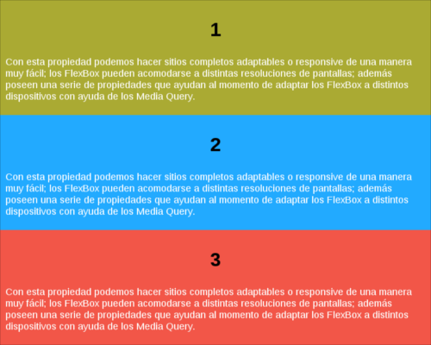
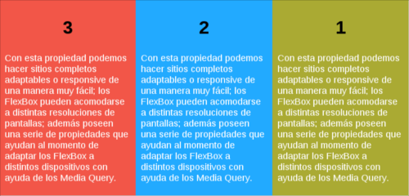
flex-direction
Producción Digital II
column
column-reverse
row
row-reverse

Slide 11
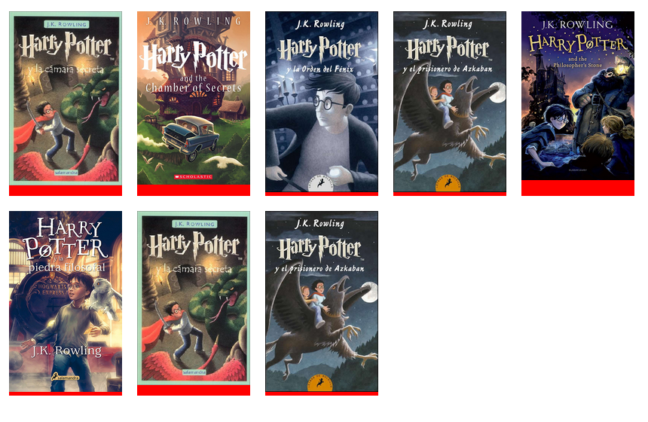
Flex-wrap
Producción Digital II
flex-wrap: nowrap; (default)
nowrap| wrap | wrap-reverse

Slide 12
direction + wrap = flow
Producción Digital II
*atajo*
flex-flow: <flex-direction> | <flex-wrap>;
Default: flex-flow: row nowrap;

Slide 13
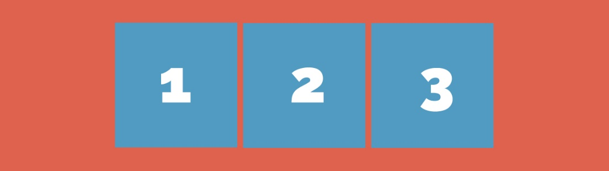
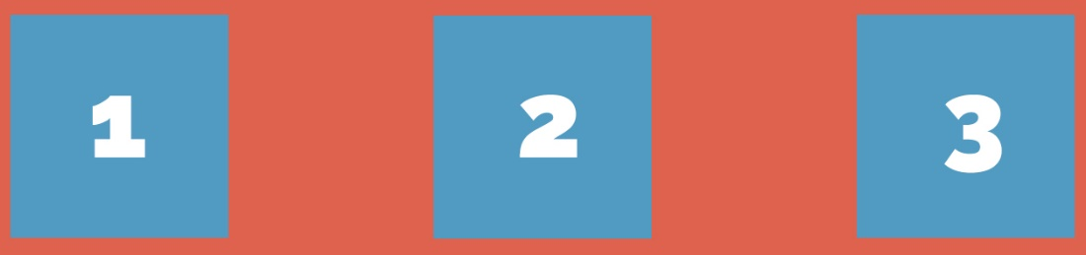
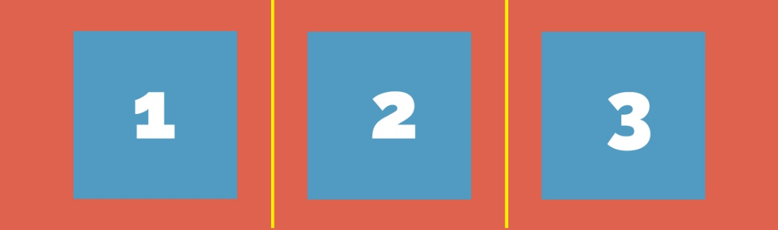
Producción Digital II
justify-content
flex-start: a la izquierda
flex-end: a la derecha
center: al centro
space-between:
espacio entre hijos
space-around:
espacio entre y alrededor

Slide 14
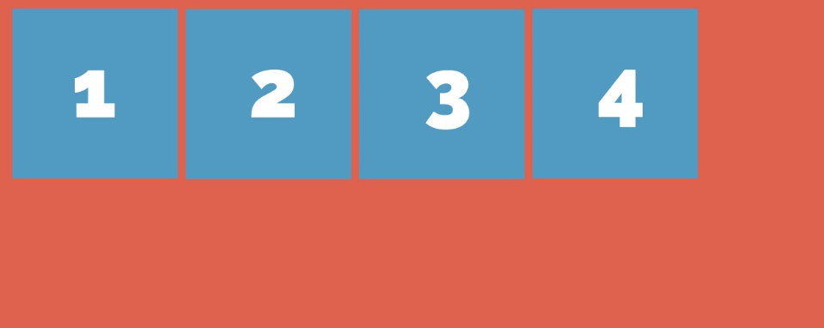
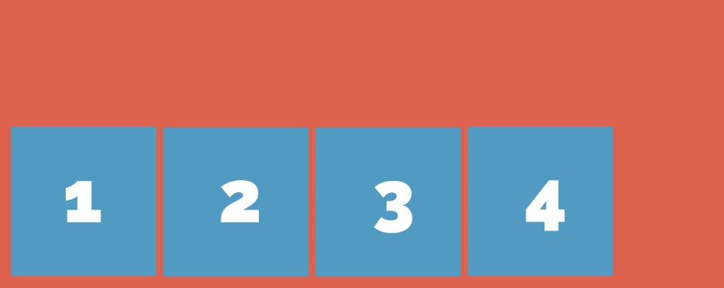
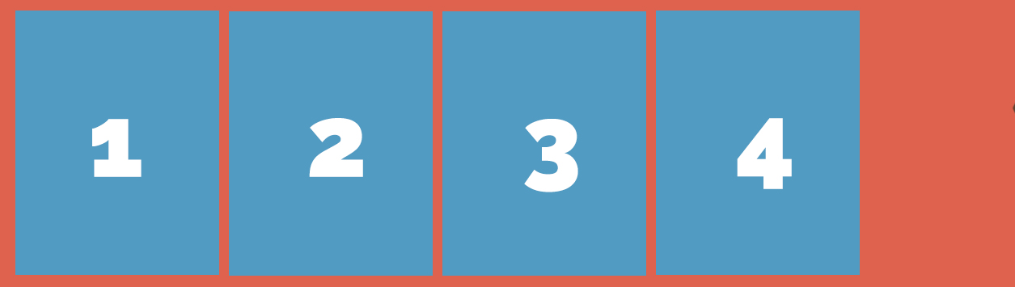
Align-items
Producción Digital II
flex-start: arriba
flex-end: abajo
center: en el centro
baseline: alinea en la base del texto
stretch: se estiran para rellenar todo el contenedor

Slide 15
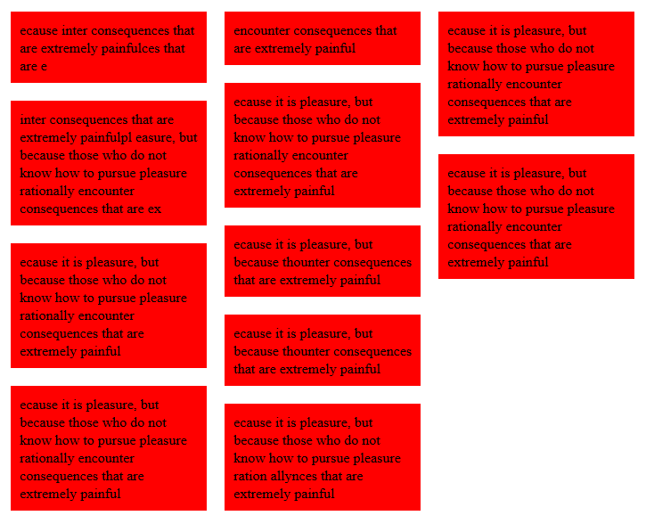
Align-content
Para columnas
El famoso “Masonry”

Slide 16
Para los items
Propiedades individuales para los hijos

Slide 17
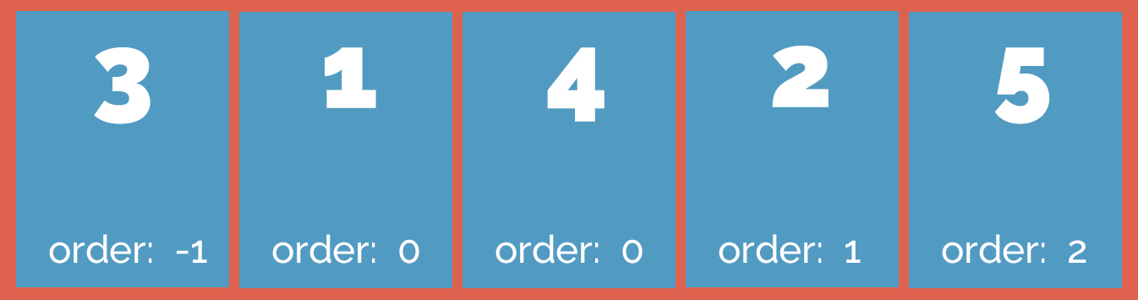
order
Producción Digital II
menus de navegación

Slide 18
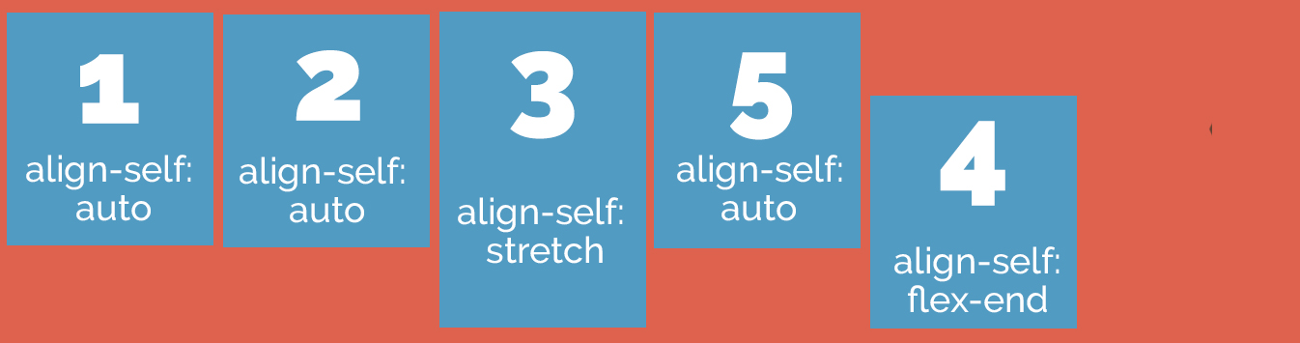
align-self
Producción Digital II
Ordena un ítem único, mismas propiedades que align-items.

Slide 19
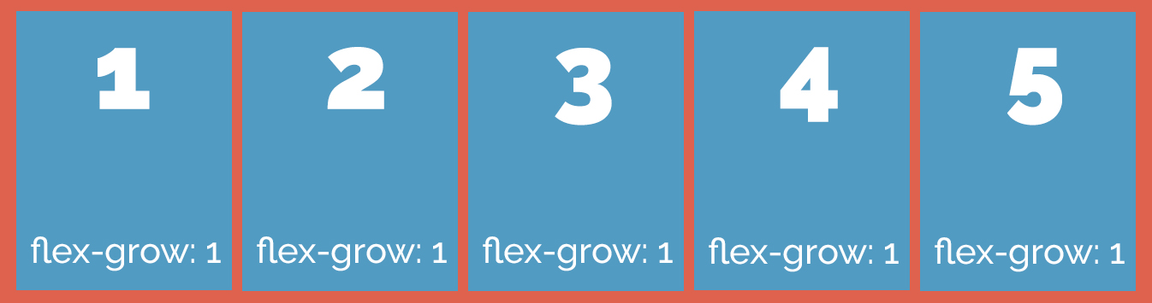
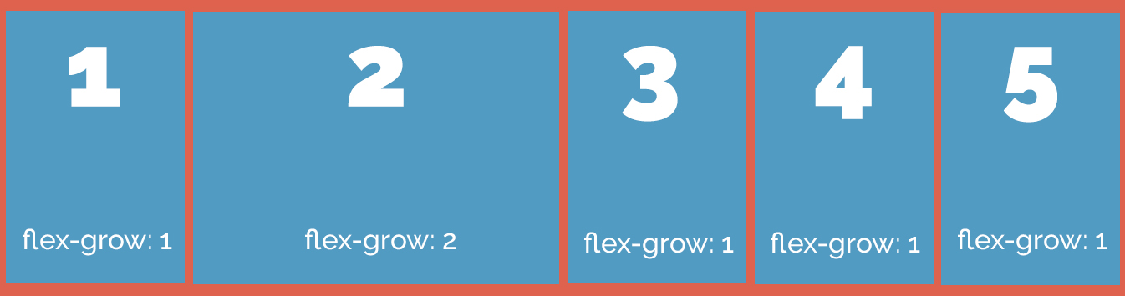
Flex: grow
Producción Digital II
grow: si queda espacio, este elemento lo toma

Slide 20
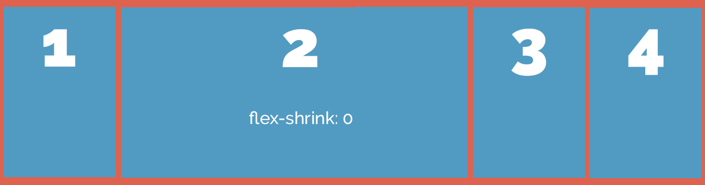
flex-shrink
Producción Digital II
shrink: este no se achica

Slide 21
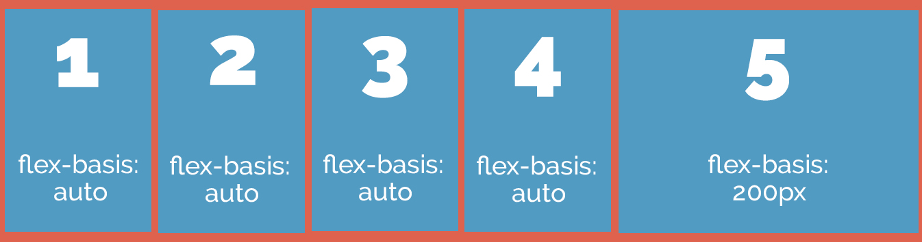
flex-basis
Producción Digital II
basis: mínimo de ancho (parecido al width)

Slide 22

Ejercicios
Flexbox
Producción Digital II

Slide 23

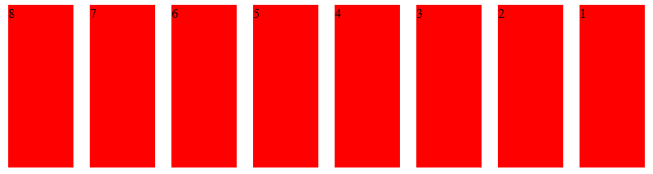
1)Distribución de elementos
Producción Digital II

Slide 24
2)Distribución de los elementos
Producción Digital II

Slide 25
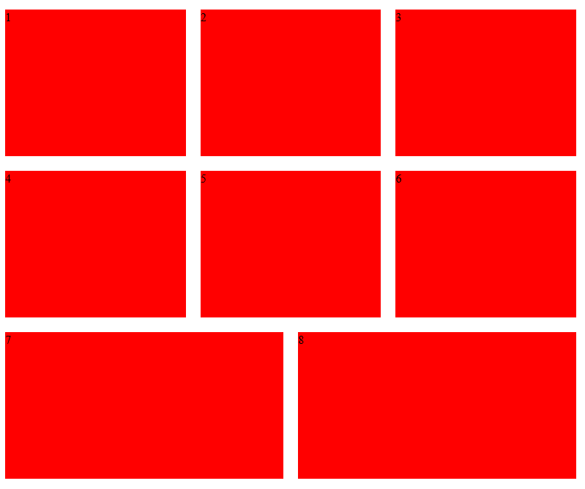
3)Distribución de elementos
Producción Digital II

Slide 26

4) Centrado Vertical
Producción Digital II

